Slide 1
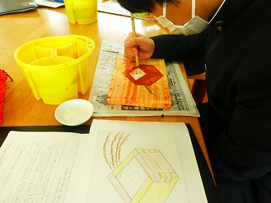
複数のユニットを必要に応じて組み合わせ構築したプログラム
福井県造形教育研究会
授業デザインシート Ver.R1.12 | 高校１年 美術Ⅰ | 題材名 自分の感性を探ろう～和歌を通して郷土の季節の情景を描こう(日本画） (１０時間） | 発想・構想 | 絵画・彫刻 感じ取ったことや 考えたことから | デザイン 目的や機能から |  | 映像メディア表現 映像メディアの特性から | 福井県立科学技術高校 山田 幸代 作成日：R２.２.１４
 |  |  | 鑑賞 | 美術作品の見方・感じ方 |  | 生活や社会の中の 美術の働きや美術文化
この題材で育む「生きる力」 （主なるものに〇） |  |  |  |  |  |  |  |  |  | ガイダンス
主体的・対話的で深い学び | 問題発見・解決能力 |  | 言語能力（造形的な見方・考え方に関わるもの） |  |  | 情報活用能力 |  |  | 他者との協働 | ◎ 和歌の文化が持つ、日本人の古来からの自然に対する世界観を通して、自分の身近な自然や風土に対する想いを構図や色彩を工夫して日本画を描こう。 <知識・技能> ・日本画の材料・用具・技法について知り、その特性を活かしながら表現しようとする。 <思考力・判断力・表現力> ・和歌を通して、日本人の古来からの自然に対する感性を知り、自分なりの表現に活かす。 ・自分が決めたテーマから、共感する和歌を選び、その世界観を参考に構図や色彩を工夫 して表現しようとする。 <主体的に学習に取り組む態度> ・自分の経験したことをもとにした情景を表現するモチーフや風景を設定し、日本画特有の素材を生かした技法を試しながら、日本の文化に親しむ気持ちを持つ。
道徳 教育 関連 | 向上心・個性の伸長 | 希望と勇気、克己と強い意志 |  | 真理の探究、創造 |  | 思いやり、感謝 |  | 相互理解、寛容
 | 社会参画、公共の精神 | 郷土の伝統と文化の尊重、郷土を愛する態度 |  | 我が国の伝統と文化の尊重、国を愛する態度 |  | 国際理解、国際貢献 |  | 生命の尊さ
 | 自然愛護 | 感動、畏敬の念 |  | よりよく生きる喜び
カリキュラム・マネジメント
地域や産業界等の連携（キャリア教育） |  |  |  |  | 教科横断的な視点
指導ユニット |  | 授業の流れ
 |  | 発 問 | 資質・能力とつながる活動の要点
 | ① | 日本画の特徴を探ろう （１時間） | 教科書の作品から日本画の作品を1人4点選び、グループ毎に話し合ってその理由をまとめる。 材料や道具、技法、作品の形態など資料を見ながら違いを理解する。
◎ | ② | 主題を生成してエスキースを描こう （２時間） | 「福井・日本」のイメージを連想法でひろげ、主題にするキーワードをいくつか選ぶ。 それをもとにイメージの合う和歌を選び、ワークシートを利用して表現の方向性を決める。
 | ③ | イメージにあう下地を作ろう （２時間） | ワークシートのエスキースと全体の色のイメージをもとに、色の組み合わせや揉み紙などの技法を選んで、制作の手順を決めて下地をつくる。
 | ④ | 主題にあった構図を確認して転写しよう （１時間） | 出来上がった下地をみて、エスキースをもとに下絵を再構成する。骨描きの線が効果的に出るような下絵の線を工夫して転写し、骨描きをする。
 | ⑤ | 表現効果を確認しながら彩色を進めよう （３時間） | 水干絵具と岩絵の具など材料の特徴を理解し、主題の表現にあった、日本画特有の表現技法を選び、実践しながら自分の表現に活かしていく。
 | ⑥ | 発表 (1時間） | 作品について発表。他の生徒の作品を評価する。
生徒のこれまでの学び ～小・中の内容の連続性～
福井県の取り組みにより、小学校で水墨画、中学校で水干や顔料を使った日本画を体験している。

Slide 2
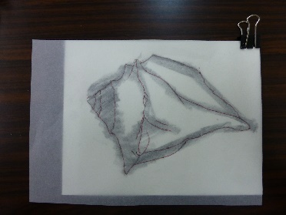
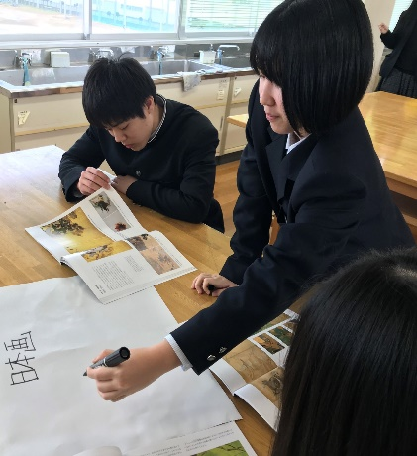
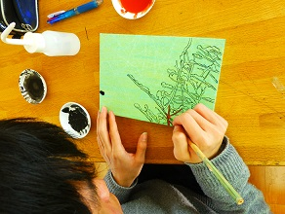
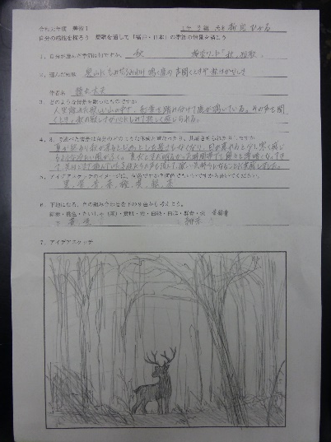
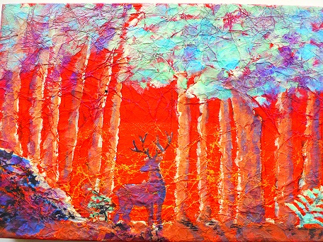
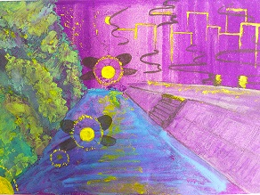
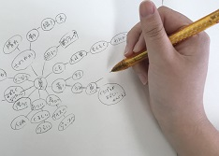
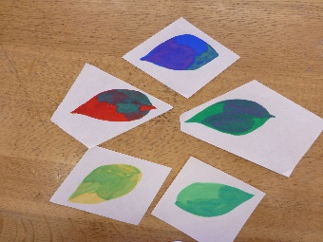
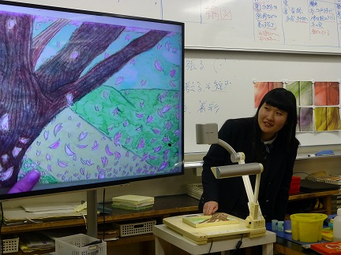
題材全体の流れ
トレース
トレース
骨描き
下図制作
教科書の中から、日本画だと思われる作品を選び、グループ毎に話しあって理由をまとめる
水張り
揉み紙の例
下地づくり
絵具の濃淡の例
作品や技法の資料かを参考にワークシートから導いていった主題にあった手順を選ぶ。
主題生成のためのキーワードを探り、和歌を通して深め、決定する
彩色
技法の説明
授業者より
・和歌の持つ意味合いを理解し、その中に日本人の古来からの自然に対する世界観を通して、郷土に対する想いを構図や色彩を工夫して日本画を描くことで、時代を超えて共感し、日本文化を広く豊かに感じる心を持ってほしい。 ・和歌の中の情景と自分の経験と重なったり共感したりするところを見つけ、和歌の世界観の広がりの中で身近なものの見方や感じ方に広がりや深まりを持ってほしい。 ・日本画ならではの、素材や技法に触れることで日本文化の継承や発展的な表現の可能性について考えるきっかけになってほしい。
発表

